Slide 1


əл-Фараби атындағы Қазақ Ұлттық Университеті
Химия жəне химиялық технология факультеті
ДӘРІС № 9
Тағам липидтері, маңызы. Липидтердің қорытылуы, сіңірілуі. Ағзадағы глицерин және БМҚ өзгерістері.
Дәріс оқыған: х.ғ.к. Берғанаева Гүлзат Ерғазықызы

Slide 2
Липидтер (грек тілінен λίπος липос - май) – суда ерімейтін, бірақ полярлы емес органикалық еріткіштерде (бензол, бензин және т.б.) жақсы еритін май тәрізді органикалық қосылыстар тобы.
Липидтердің көпшілігі май қышқылдарының және бірқатар спирттердің күрделі эфирлері болып табылады.
Сабындалатын
Қарапайым
Күрделі
Гликолипидтер
(+көмірсулар)
Фосфолипидтер
(+Н₃РО₄)
Глицеридтер
(МАГ, ДАГ, ТАГ)
Сфинголипидтер
Фосфоглицеридтер
Липидтер
Сабындалмайтын
Стероидтар
(Хс және оның эфирі)
Балауыз

Slide 3
Триацилглицеролдар (ТАГ) - қарапайым липидтердің негізгі өкілдерінің бірі, глицерин және май қышқылдарының күрделі эфирлері болып табылады.

Slide 4
ТАГ-дың маңызы
Энергетикалық қызмет – ТАГ-тар энергияның жоғары шоғырланған нысаны болып табылады. 1 г май тотыққанда 38,9 кДж энергия бөлінеді, бұл ақуыздардың немесе көмірсулардың бірдей мөлшерімен тотығудан екі есе көп, олар ағзаға түскенде тәуліктік қажеттіліктің 40%-ын қамтамасыз етеді.
Құрылымдық қызмет – кейбір ТАГ-тар жасушалар мен тіндердің маңызды құрылымдық компоненттері болып табылады. Олар жасушалық мембраналардың құрамына кіреді және олардың тұтастығы мен функционалдығын сақтауға көмектеседі.
Эндогенді судың көзі – 100 гр майлар тотыққанда 107 гр эндогенді су түзіледі.
Термореттеуші қызмет – ТАГ-тар төмен термоөткізгіштікке ие, олар майлы тіндерде жиналып, жануар ағзасында 97 % жылуды сақтап тұруға мүмкіндік береді.
Тасымалдаушы, қорғау қызметі – ТАГ-тар бірқатар суда ерімейтін дәрумендер үшін еріткіштер ретінде қолданылылады және көптеген ағзаларды астарлап, қаптау арқылы оларды қорғап тасымалдауға қатысады.

Slide 5
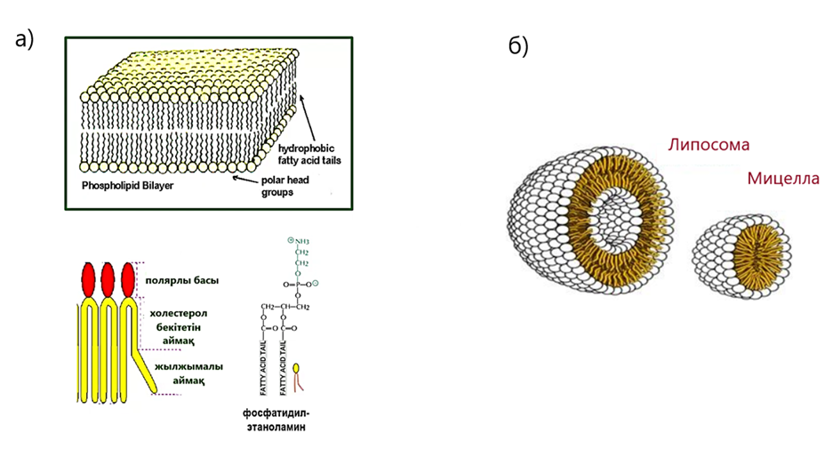
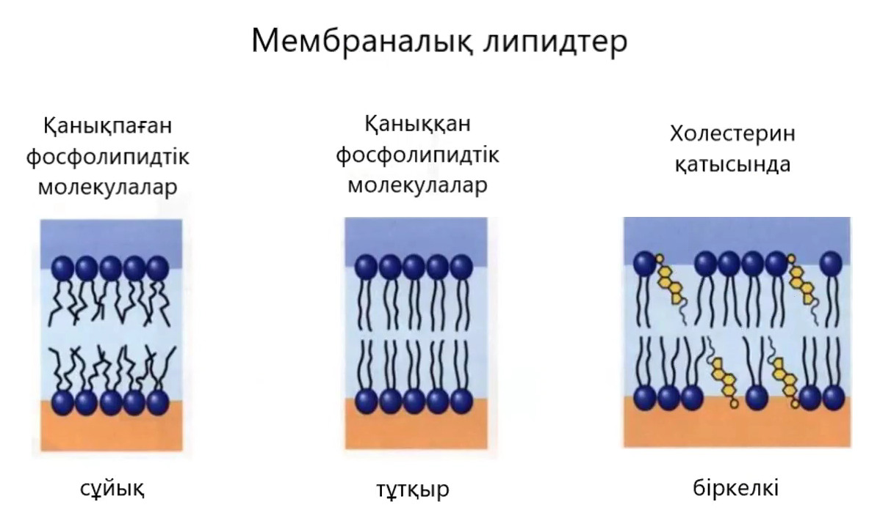
ФЛ маңызы:
Құрылымдық (50% мембрананың құрамына кіреді).
Суда ерімейтін майларды тасымалдайды.
Жақсы эмульгаторлар.
Кефалин қан ұюына қатысады.
Липотроптық қасиет көрсетеді ⇒ бауырды май басудан қорғайды.

Slide 6
Холестерин және оның эфирлері
Маңызы:
Құрылымдық – мембрананың липидтердің 30% құрайды және мембранада «амортизатор» рөлін атқарады.
Қорғаныс қызмет (ФЛ-дегі КҚМҚ пероксидті тотығудан қорғайды).
Пластикалық қызмет атқарады.
Майда еритін дәрумендердің сіңірілуіне қатысады.
Хс нерв импульсының жан жаққа таралмай бір бағытта берілуін қамтамасыз етеді т.б.

Slide 7
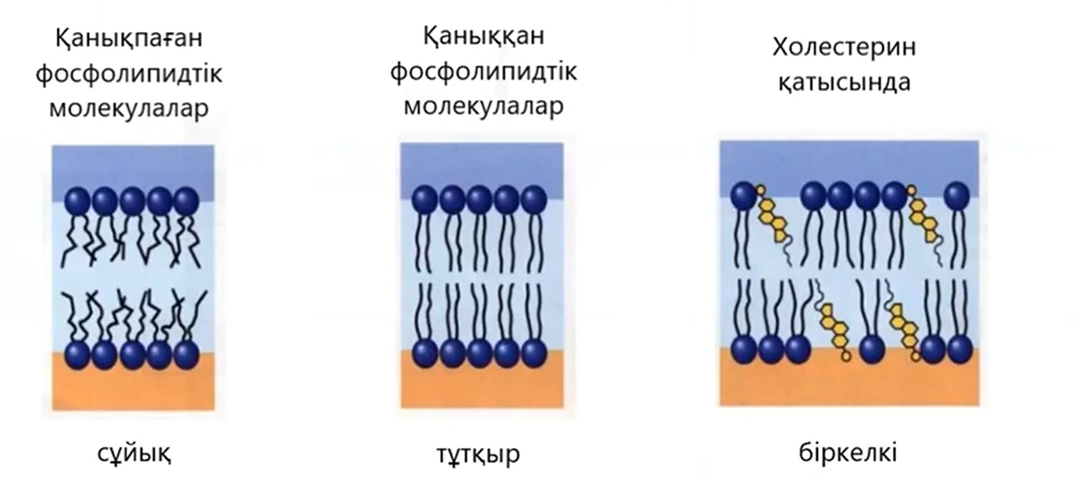
Мембраналық липидтер
Мембранада қаныққан май қышқылдар («қатты» мембрананың) басым болатын жерде холестерол молекуласы олардың тығыз оралуын бұзып, мембрананың сұйық күйін қамтамасыз етеді.
Сәйкесінше, мембранада қанықпаған май қышқылдарының көп болатын бөлігінде холестерин тізбектің арасына еніп, биқабаттың тығыздығын жоғарлатып, оның қатты күйін қамтамасыз етеді.

Slide 8
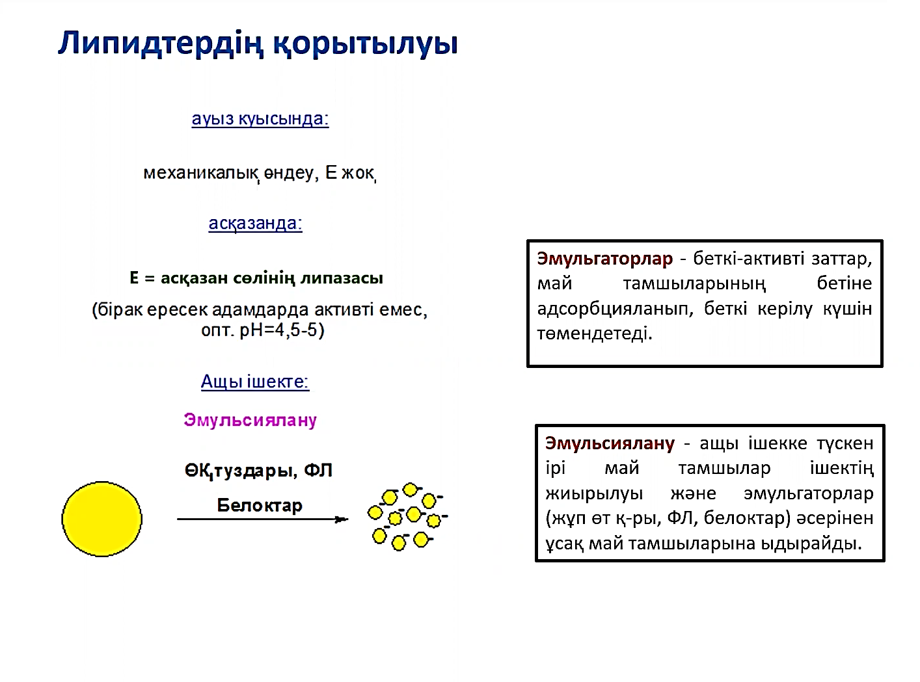

Slide 9
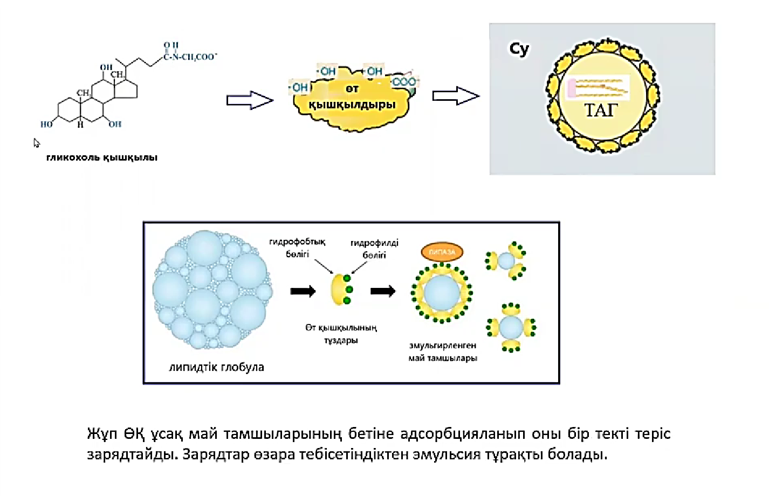

Slide 10
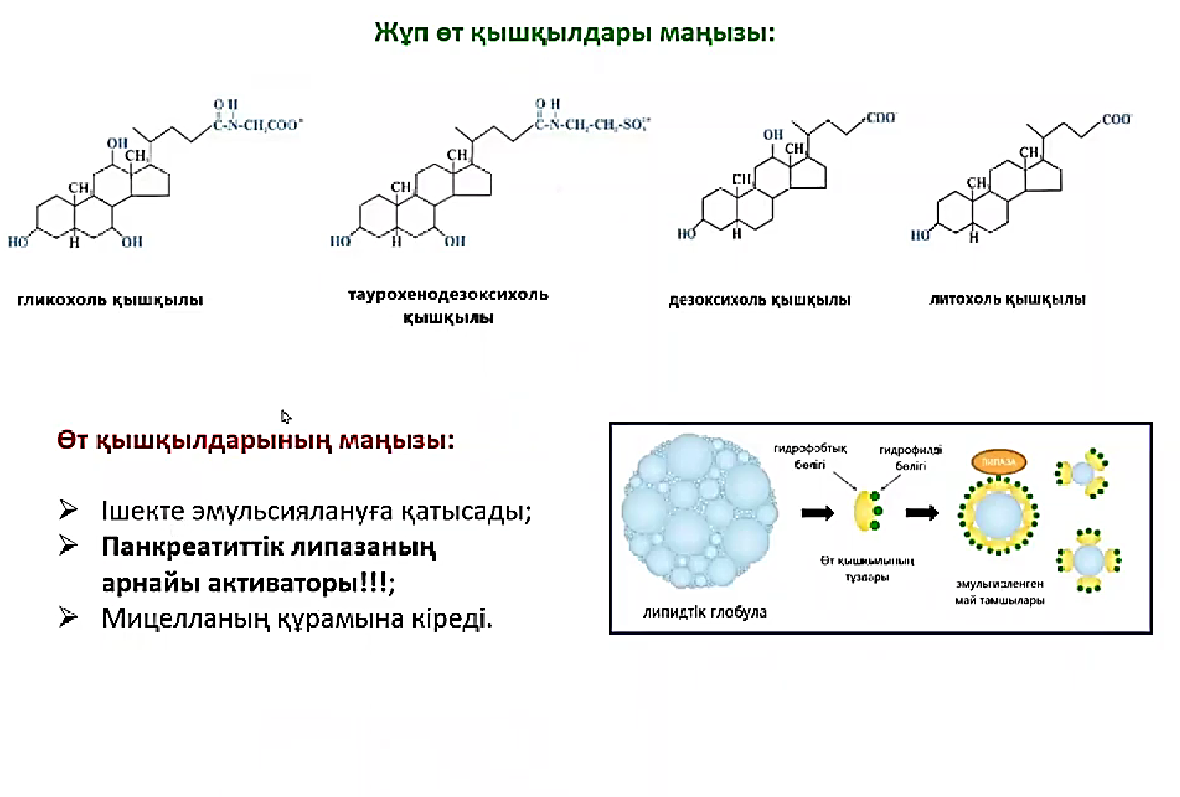

Slide 11
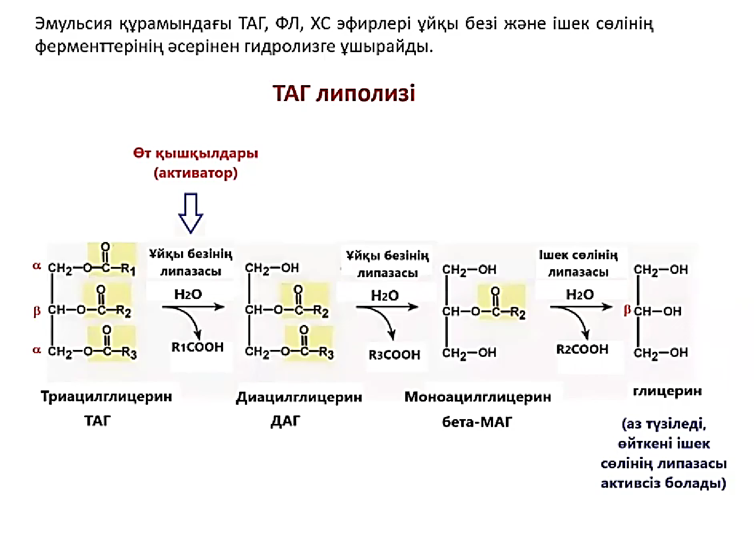

Slide 12
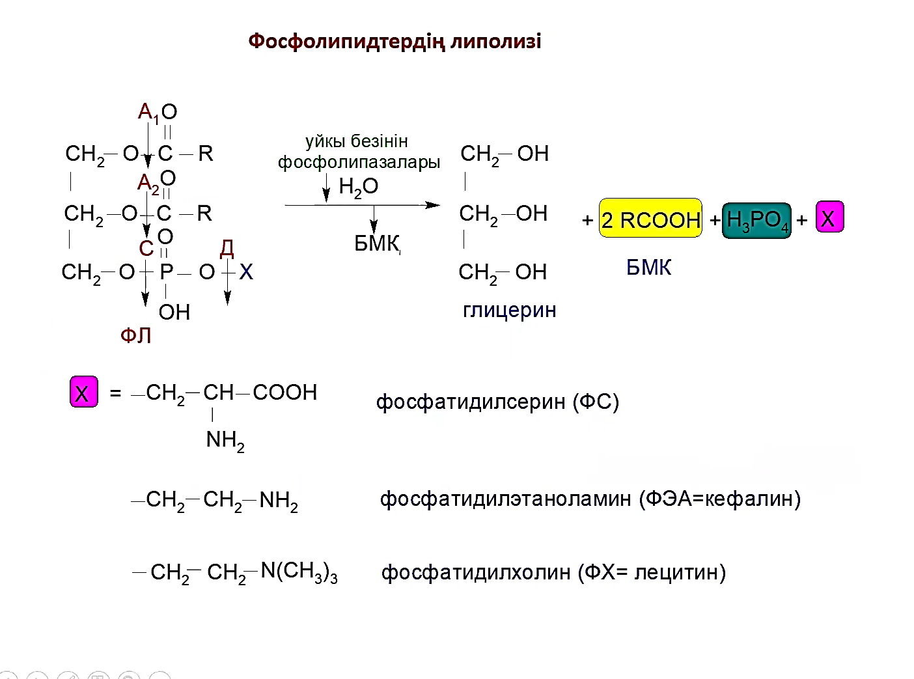

Slide 13
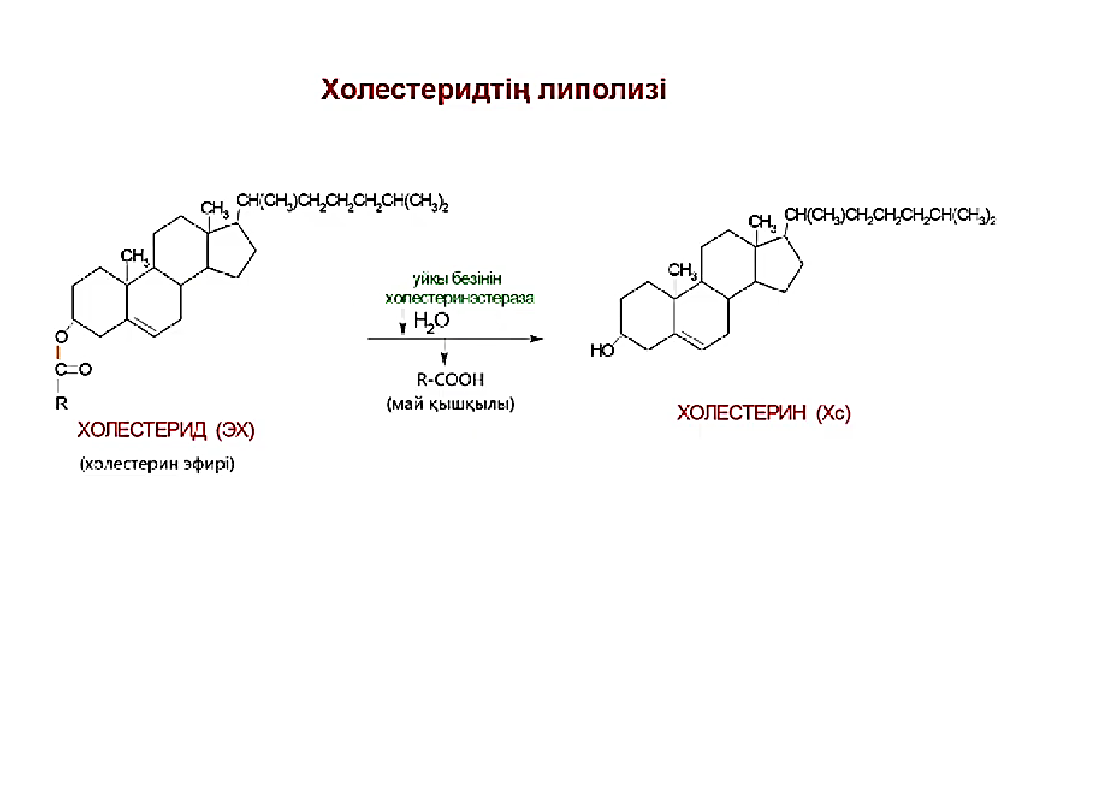

Slide 14
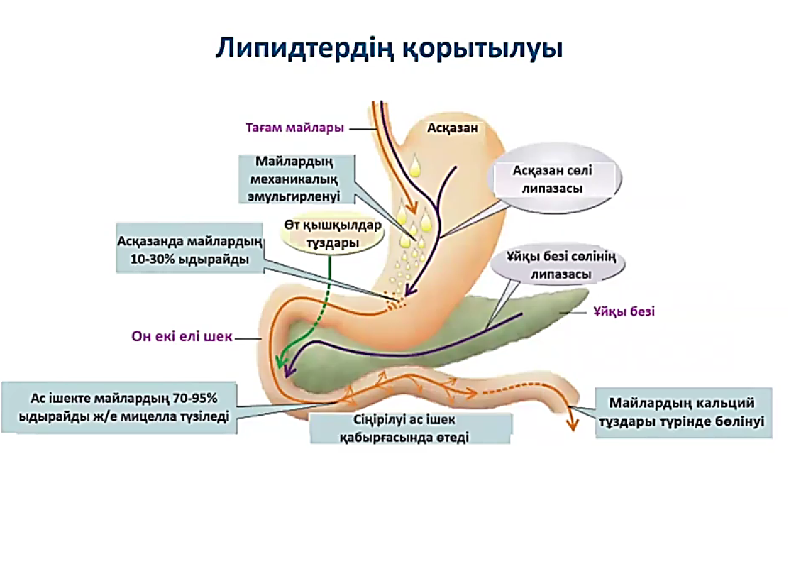

Slide 15
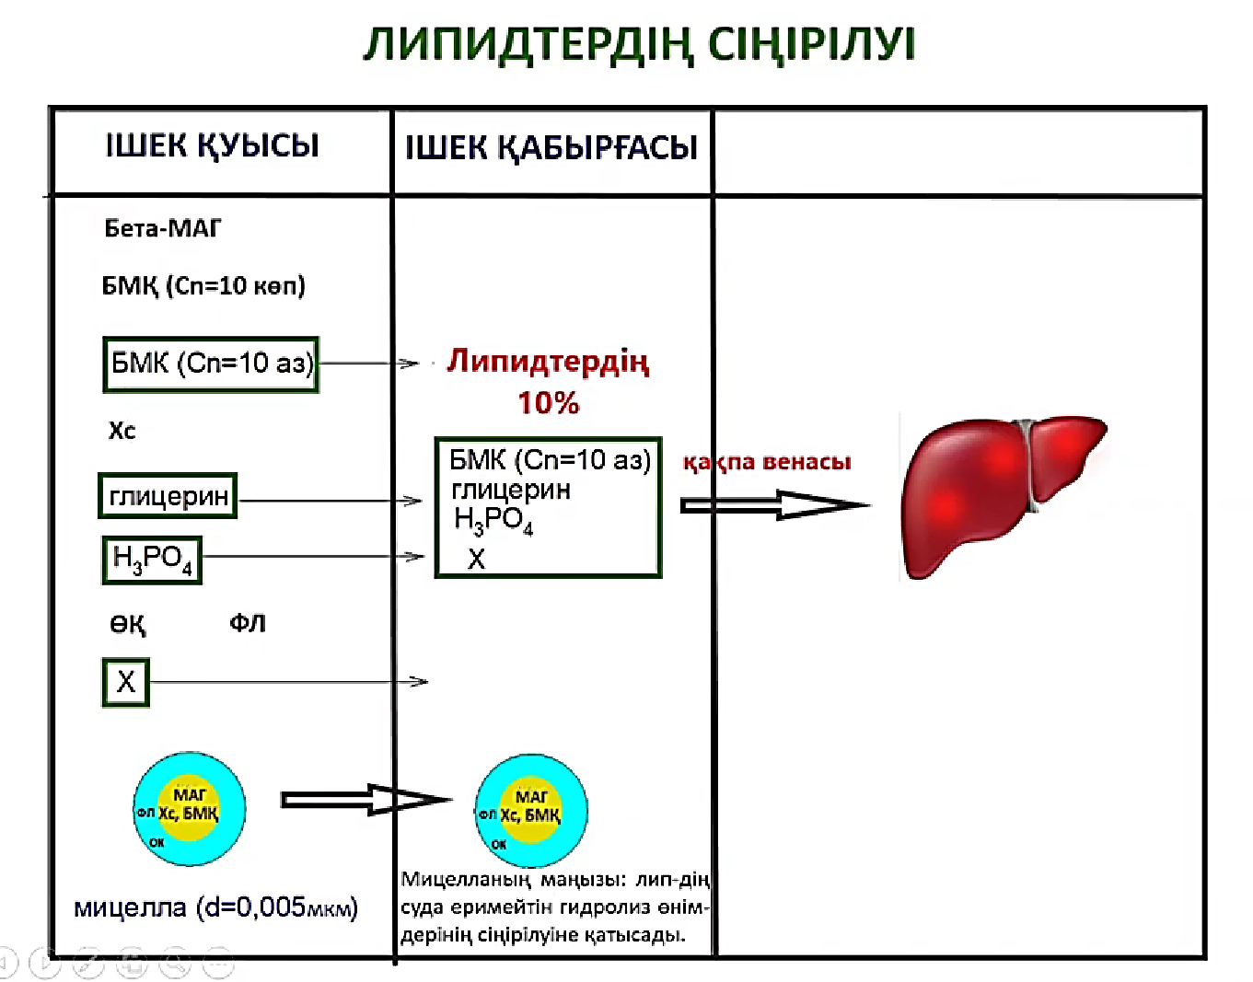

Slide 16
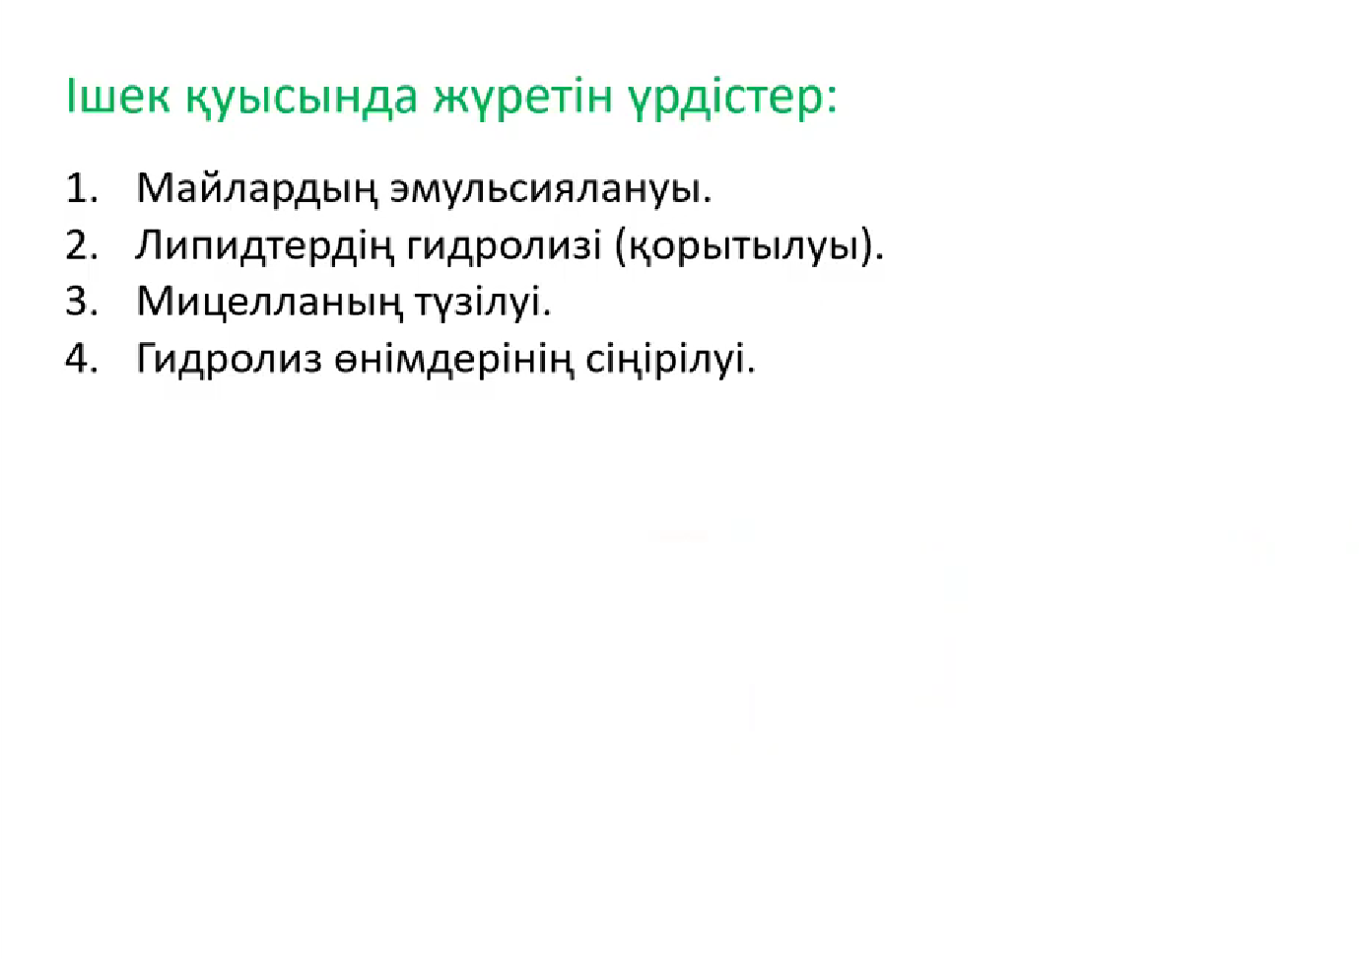

Slide 17
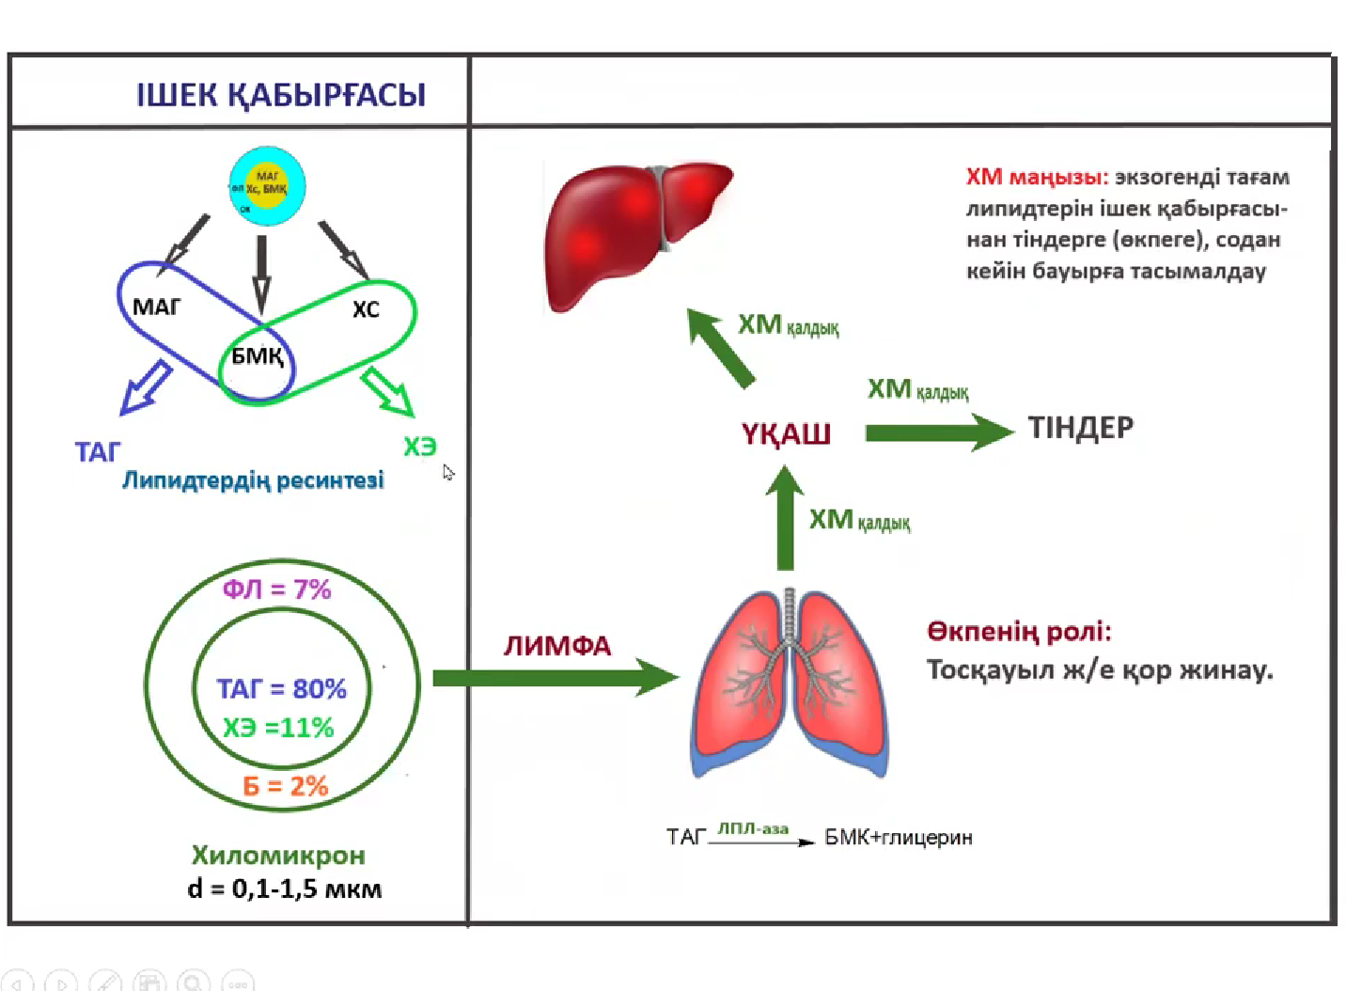

Slide 18
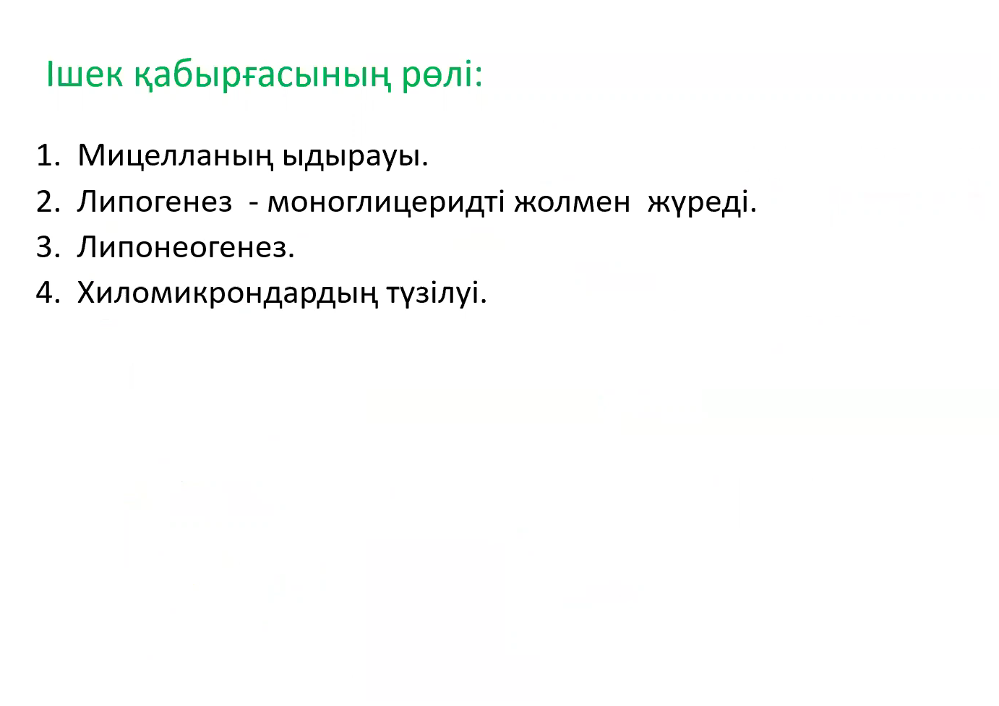

Slide 19
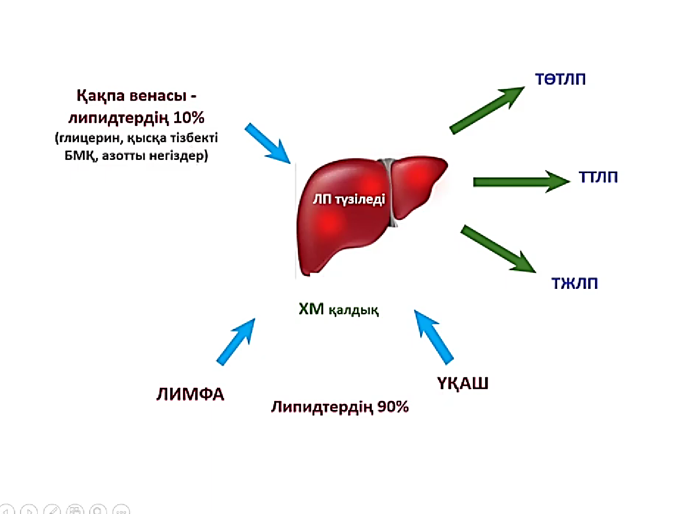

Slide 20
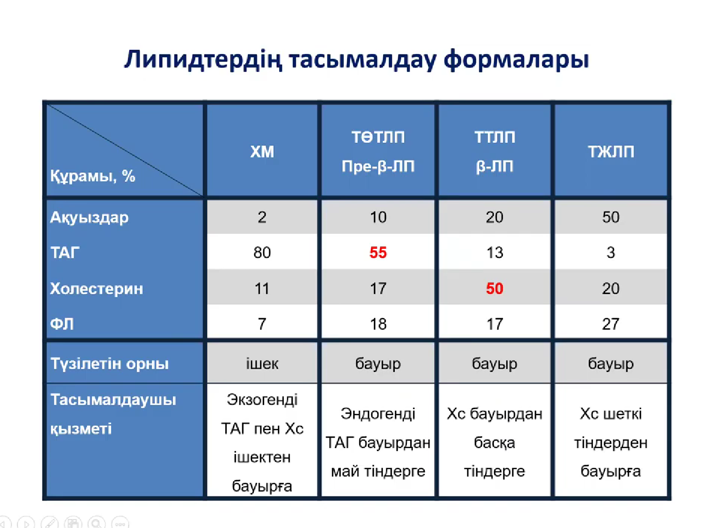

Slide 21
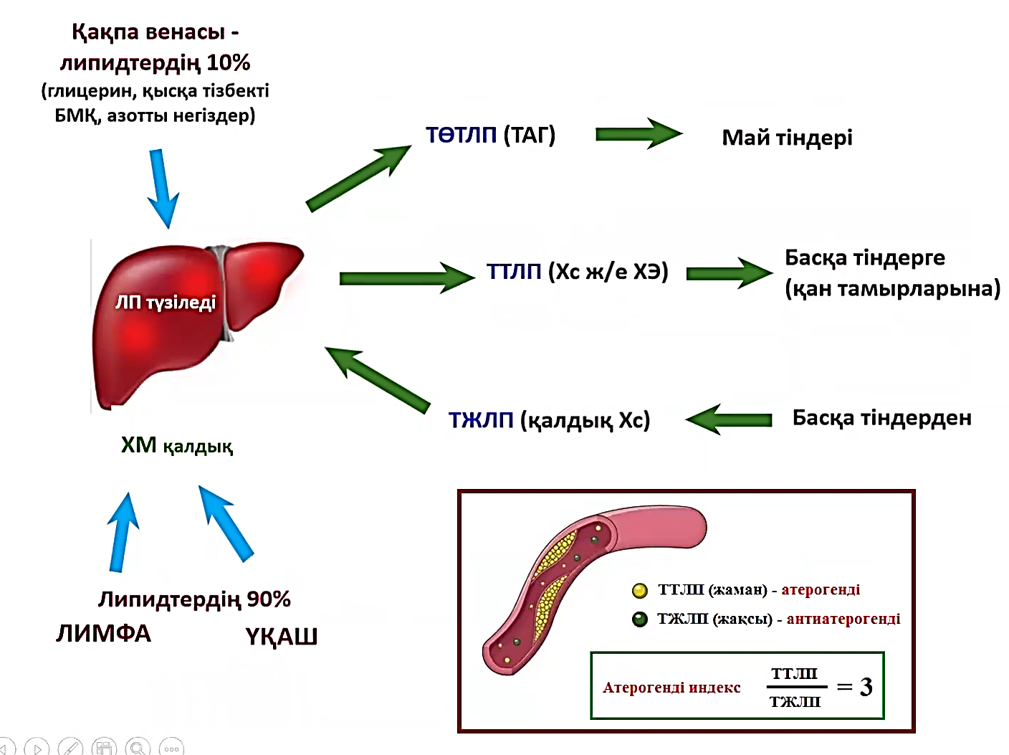

Slide 22
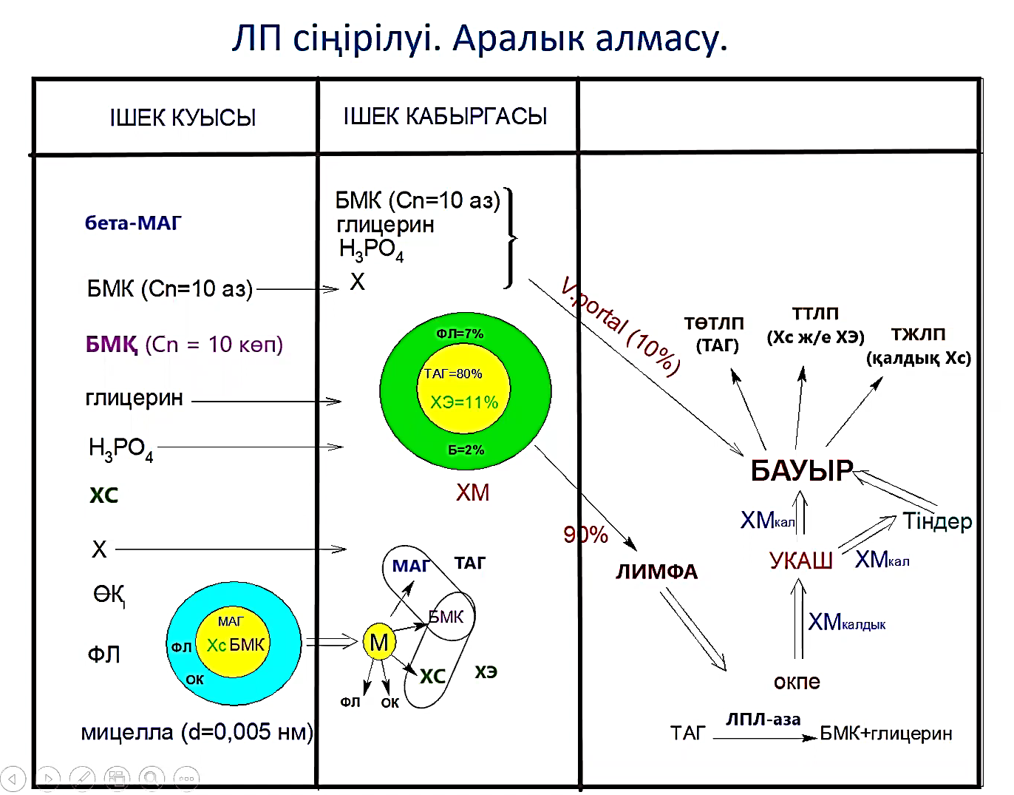

Slide 23
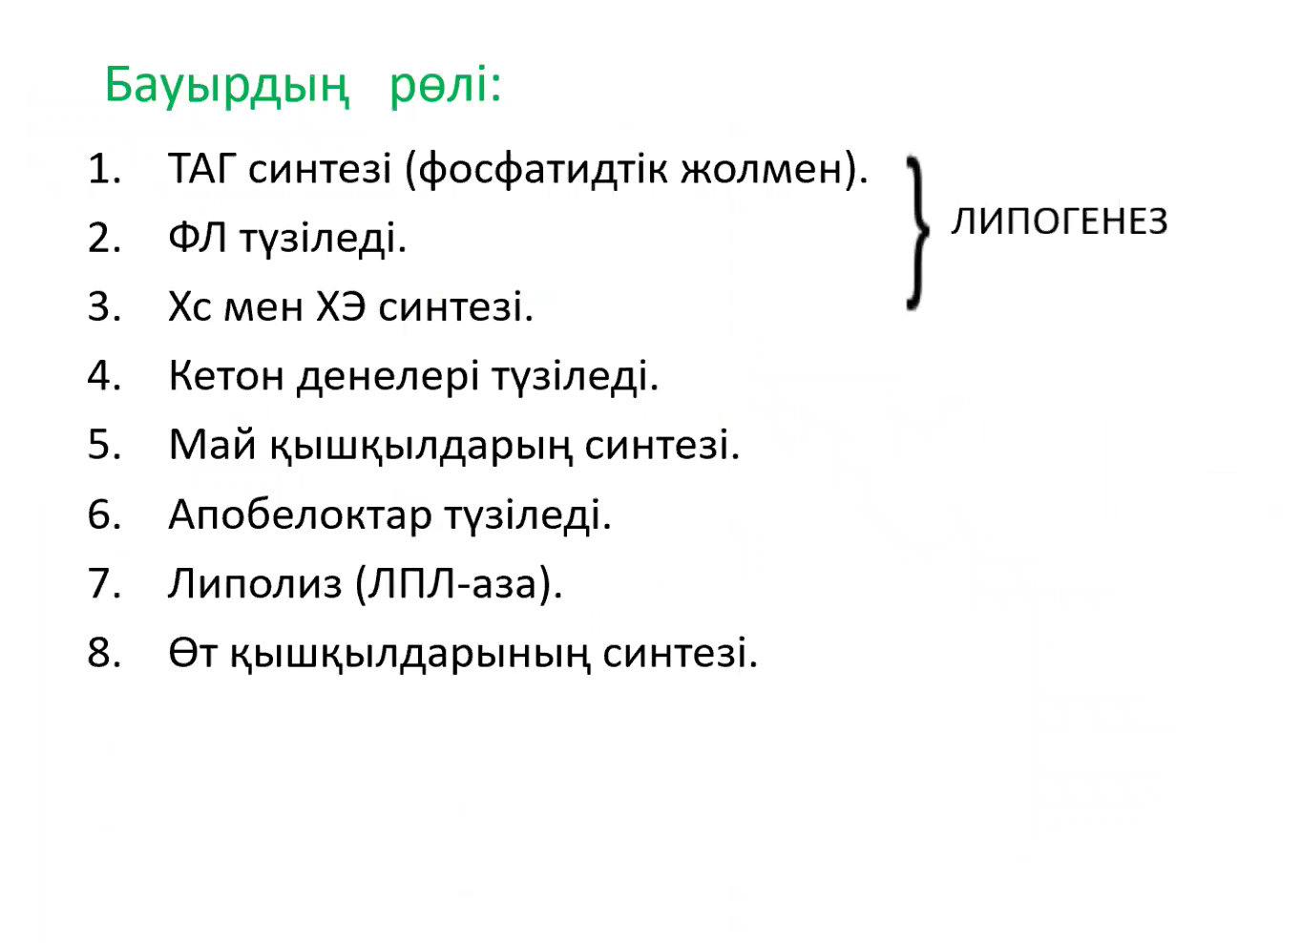

Slide 24
Назарларыңызға рахмет!!!

